Slide 1

영화 정보 관리
2013182017 김희동

Slide 2

구현 기능
파일 입출력을 통한 영화정보 저장/불러오기(원본, 세이브)
키워드(영화 제목/개봉년도)에 따른 검색
영화 추가 및 제거

Slide 3
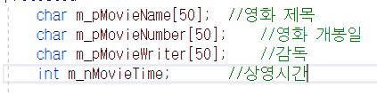
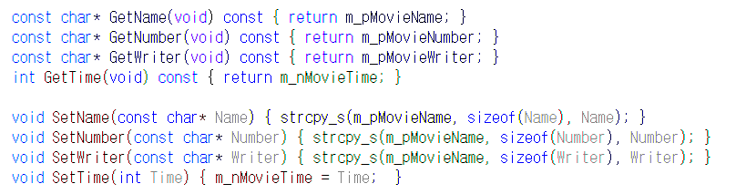
영화 정보 -영화 제목 -영화 개봉일시 -감독 -상영시간

Slide 4
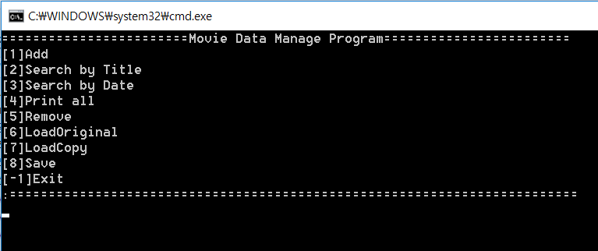
실행 화면

Slide 5
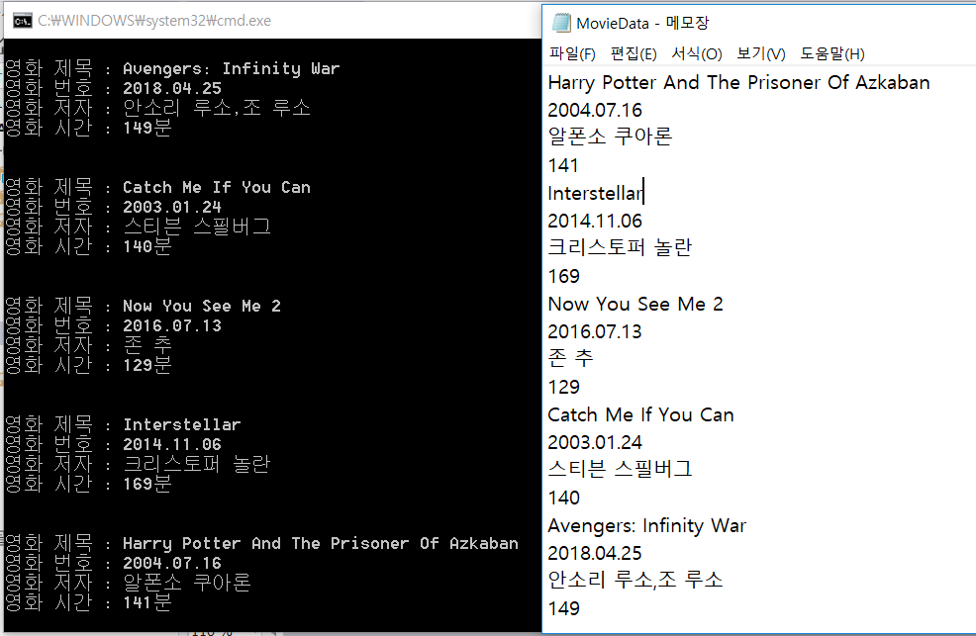
파일 불러오기

